Slide 1

5.4. PHƯƠNG SAI SAI SỐ THAY ĐỔI
5.4.1. Định nghĩa
Mô hình: Y = β₁ + β₂X₂ +β₃ X₃ + u
Giả thiết 3: Phương sai sai số ngẫu nhiên không đổi (homoscedasticity)
Var(u | X_{2i} , X_{3i}) ≡ σ²
Nếu giả thiết bị vi phạm:
Var(u | X_{2i} , X_{3i}) =
thì mô hình có phương sai sai số (PSSS) thay đổi (heteroskedasticity). Điều này có nghĩa là với các giá trị khác nhau của biến độc lập, PS của u là khác nhau.
$$σ_{i}^{2}$$

Slide 2
5.4.2.Nguyên nhân PSSS thay đổi
a) Bản chất của các số liệu
Số liệu chéo, theo bản chất, các quan sát không đồng đều vì các quan sát lấy từ các không gian khác nhau.
Ví dụ: Thu nhập được lấy từ khu vực thành thị, nông thôn/ các vùng khác nhau có mức biến động so với giá trị trung bình rất khác nhau. Khu vực nào có mức biến động so với giá trị trung bình là lớn nhất?
Chi tiêu theo đầu người ở 7 vùng sinh thái. Vùng nào có mức biến động so với giá trị trung bình là lớn nhất?
b) Do thiếu biến, dạng hàm sai:
Như đã trình bày ở bài sai lầm chỉ định.
c) Sai số của phép đo:

Slide 3
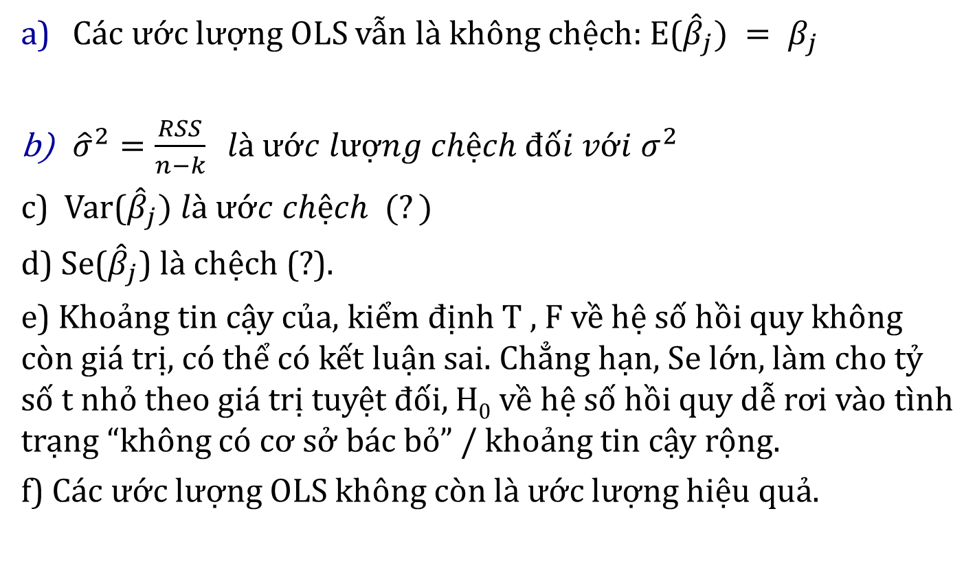
5.4.3. Hậu quả của PSSS thay đổi
Các ước lượng OLS vẫn là không chệch: E(${\hat{β}}_{j}) = β_{j}$
${\hat{σ}}^{2}=\frac{RSS}{n−k} là ước lượng chệch đối với σ^{2}$
c) Var(${\hat{β}}_{j}) là ước chệch (?)$
d) Se(${\hat{β}}_{j}$) là chệch (?).
e) Khoảng tin cậy của, kiểm định T , F về hệ số hồi quy không còn giá trị, có thể có kết luận sai. Chẳng hạn, Se lớn, làm cho tỷ số t nhỏ theo giá trị tuyệt đối, H₀ về hệ số hồi quy dễ rơi vào tình trạng “không có cơ sở bác bỏ” / khoảng tin cậy rộng.
f) Các ước lượng OLS không còn là ước lượng hiệu quả.

Slide 4
5.4.4 Kiểm định phát hiện PSSS thay đổi
Var(u | X_{2i} , X_{3i}) = E(u | X_{2i} , X_{3i})² chưa biết, dùng bình phương phần dư e_{i}² đại diện
Có thể dùng đồ thị phần dư: Vẽ e_{i}² theo 1 biến độc lập, từ hình dạnh của đồ thị (tăng/giảm/không đổi) để có nhận xét về PSSS.
Ý tưởng kiểm định: Cho rằng biến số nào là nguyên nhân, thì hồi quy e_{i}² theo yếu tố đó.
Nếu hệ số góc của hồi quy phụ có ý nghĩa → e_{i}² thay đổi theo đó → PSSS thay đổi
Có thể khắc phục theo yếu tố đã kiểm định

Slide 5
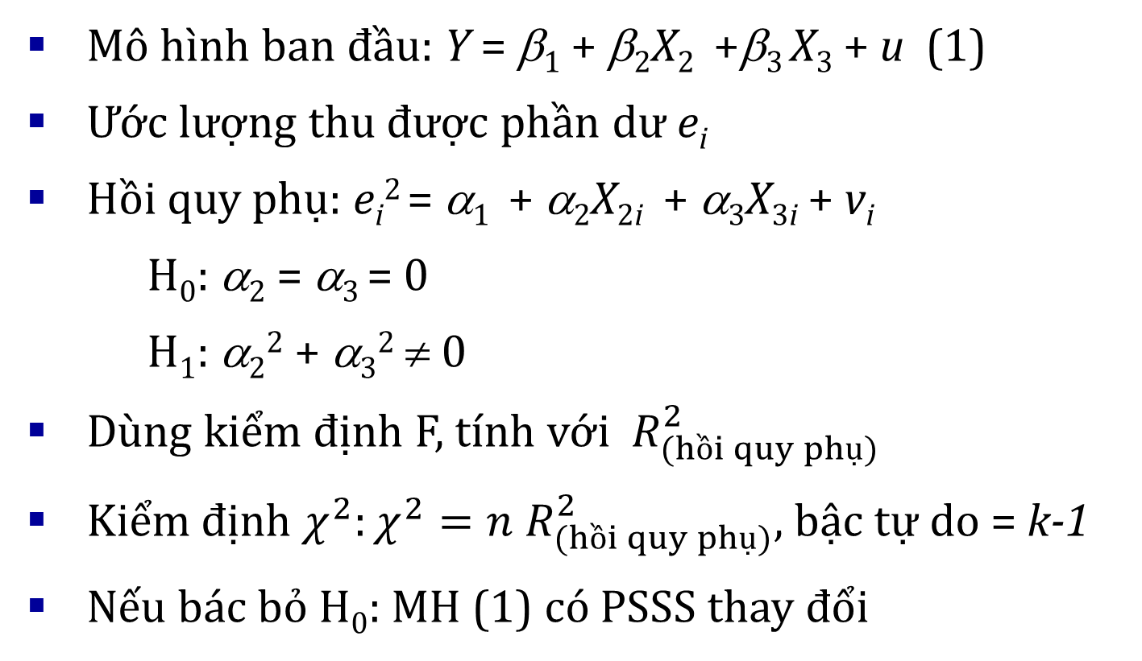
a) Kiểm định BPG
Mô hình ban đầu: Y = β₁ + β₂X₂ +β₃ X₃ + u (1)
Ước lượng thu được phần dư e_{i}
Hồi quy phụ: e_{i}² = α₁ + α₂X_{2i} + α₃X_{3i} + v_{i}
H₀: α₂ = α₃ = 0
H₁: α₂² + α₃² ≠ 0
Dùng kiểm định F, tính với $R_{(hồi quy phụ)}^{2}$
Kiểm định $χ^{2}:χ^{2}=n R_{(hồi quy phụ)}^{2}$, bậc tự do = k-1
Nếu bác bỏ H₀: MH (1) có PSSS thay đổi

Slide 6
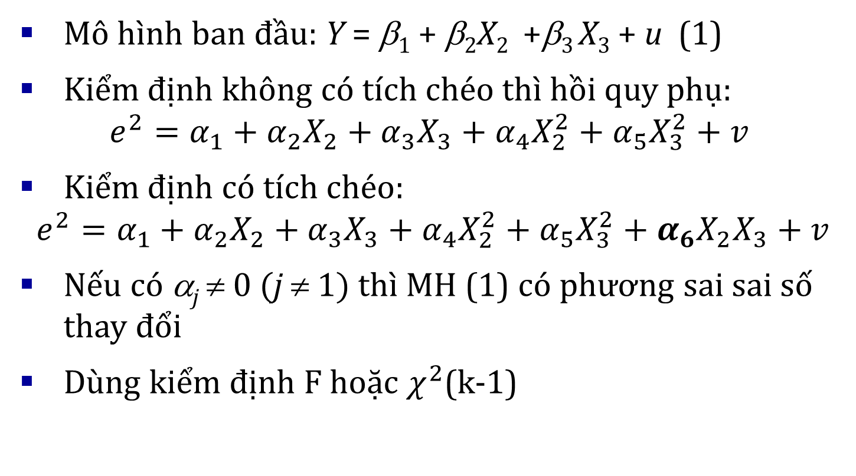
b) Kiểm định White
Mô hình ban đầu: Y = β₁ + β₂X₂ +β₃ X₃ + u (1)
Kiểm định không có tích chéo thì hồi quy phụ:
$$e^{2}=α_{1}+α_{2}X_{2}+α_{3}X_{3}+α_{4}X_{2}^{2}+α_{5}X_{3}^{2}+v$$
Kiểm định có tích chéo:
$$e^{2}=α_{1}+α_{2}X_{2}+α_{3}X_{3}+α_{4}X_{2}^{2}+α_{5}X_{3}^{2}+α_{6}X_{2}X_{3}+v$$
Nếu có α_{j} ≠ 0 (j ≠ 1) thì MH (1) có phương sai sai số thay đổi
Dùng kiểm định F hoặc $χ^{2}$(k-1)

Slide 7
c) Kiểm định khác
Kiểm định Harvey:
ln(e_{i}² ) = α₁ + α₂X_{2i} + α₃X_{3i} + (…) + v_{i}
Kiểm định Gleijer:
| e_{i} | = α₁ + α₂X_{2i} + α₃X_{3i} + (…) + v_{i}
Kiểm định Park:
ln(e_{i}² ) = α₁ + α₂ln(X_{2i} ) + α₃ln(X_{3i} ) + v_{i}
Kiểm định Koenker-Bass
e_{i}² = α₁ + α₂ Ŷ_{i}² + v_{i}

Slide 8
Ví dụ 5.3 (a): Y phụ thuộc K, L
Dependent Variable: Y Included observations: 100
Variable Coefficient Std. Error t-Statistic Prob.
C -485.9608 95.85601 -5.069695 0.0000
K 1.292811 0.044404 29.11470 0.0000
L 2.214092 0.050943 43.46253 0.0000
R-squared 0.964118 Prob(F-statistic) 0.000000

Slide 9
Ví dụ 5.3 (a): Kiểm định BPG
Heteroskedasticity Test: Breusch-Pagan-Godfrey
F-statistic 5.810576 Prob. F(2,97) 0.0041
Obs*R-squared 10.69879 Prob. Chi-Square(2) 0.0048
Scaled explained SS 10.22896 Prob. Chi-Square(2) 0.0060
Test Equation: Dependent Variable: RESID^2
Variable Coefficient Std. Error t-Statistic Prob.
C -37051.42 34703.07 -1.067670 0.2883
K 39.33804 16.07574 2.447044 0.0162
L 46.17111 18.44290 2.503463 0.0140
R-squared 0.106988 Mean dependent var 72219.85
F-statistic 5.810576 Prob(F-statistic) 0.004136

Slide 10
Ví dụ 5.3 (b): Kiểm định White
Heteroskedasticity Test: White
F-statistic 24.27210 Prob. F(5,94) 0.0000
Obs*R-squared 56.35225 Prob. Chi-Square(5) 0.0000
Scaled explained SS 53.87757 Prob. Chi-Square(5) 0.0000
Test Equation: Dependent Variable: RESID^2
Variable Coefficient Std. Error t-Statistic Prob.
C -24629.10 80352.16 -0.306514 0.7599
K^2 0.002319 0.015498 0.149622 0.8814
K*L -0.080839 0.023400 -3.454714 0.0008
K 109.2821 72.22232 1.513135 0.1336
L^2 0.172920 0.020127 8.591663 0.0000
L -186.3726 63.18940 -2.949429 0.0040
R-sq 0.563523 F-stat 24.27210 Prob(F-stat) 0.000

Slide 11
5.4.5. Khắc phục PSSS thay đổi
Phương pháp bình phương nhỏ nhất tổng quát GLS: Phương pháp ước lượng mô hình bằng cách biến đổi các biến số từ mô hình có 1 hay nhiều giả thiết giả thiết bị vi phạm thành mô hình thỏa mãn OLS gọi là PP GSL.
Mô hình gốc: Y_{i} = β₁ + β₂X_{2i} +β₃ X_{3i} + u_{i} (1)
Có PSSS thay đổi: Var(u_{i} ) = σ_{i}²
a) Giả sử biết phương sai sai số σ_{i}²
Chia (1) cho σ_{i} :
Mô hình (2) có phương sai Var(u_{i}*) ≡ 1

Slide 12
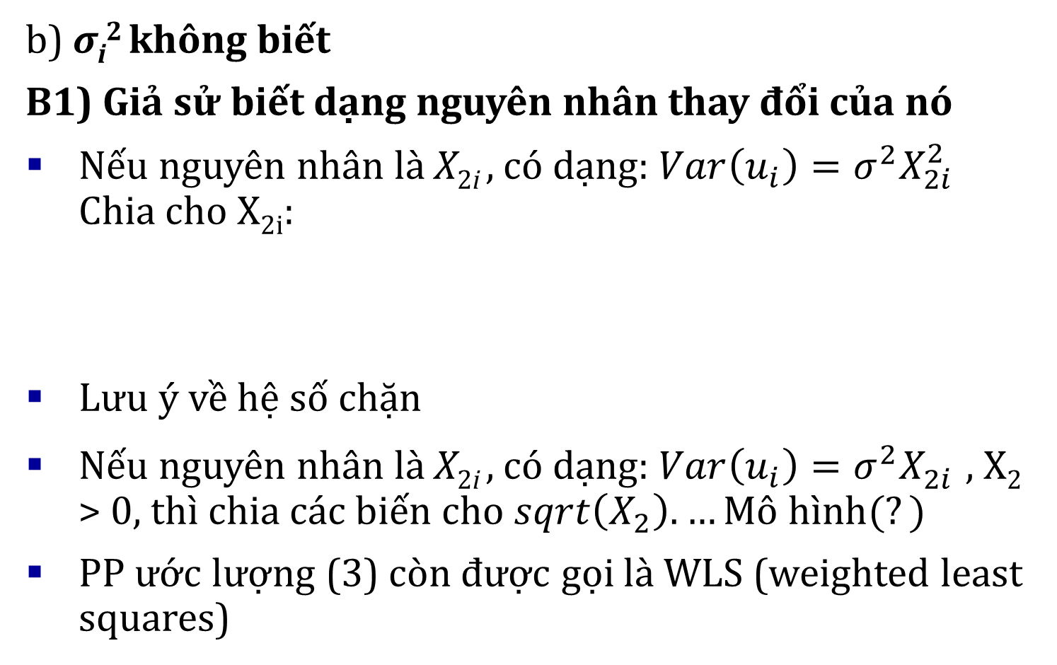
Phương pháp GLS
Chương 5. Kiểm định và lựa chọn mô hình 5.3. Phương sai sai số thay đổi
b) σ_{i}² không biết
B1) Giả sử biết dạng nguyên nhân thay đổi của nó
Nếu nguyên nhân là X_{2i} , có dạng: $Var\left(u_{i}\right)=σ^{2}X_{2i}^{2}$ Chia cho X_{2i}:
Lưu ý về hệ số chặn
Nếu nguyên nhân là X_{2i} , có dạng: $Var\left(u_{i}\right)=σ^{2}X_{2i}^{}$ , X₂ > 0, thì chia các biến cho $sqrt\left(X_{2}\right). …Mô hình(?)$
PP ước lượng (3) còn được gọi là WLS (weighted least squares)

Slide 13
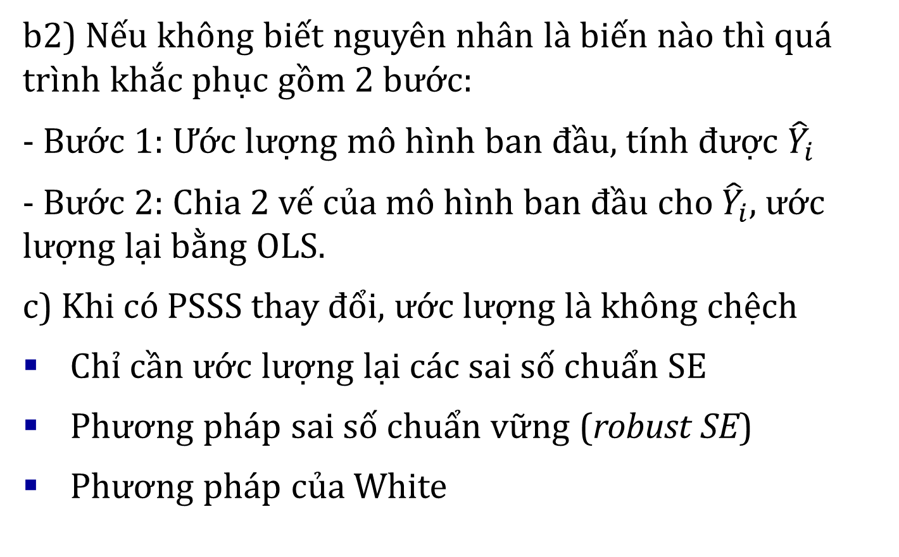
Ước lượng lại sai số chuẩn
b2) Nếu không biết nguyên nhân là biến nào thì quá trình khắc phục gồm 2 bước:
- Bước 1: Ước lượng mô hình ban đầu, tính được ${\hat{Y}}_{i}$
- Bước 2: Chia 2 vế của mô hình ban đầu cho ${\hat{Y}}_{i}$, ước lượng lại bằng OLS.
c) Khi có PSSS thay đổi, ước lượng là không chệch
Chỉ cần ước lượng lại các sai số chuẩn SE
Phương pháp sai số chuẩn vững (robust SE)
Phương pháp của White

Slide 14
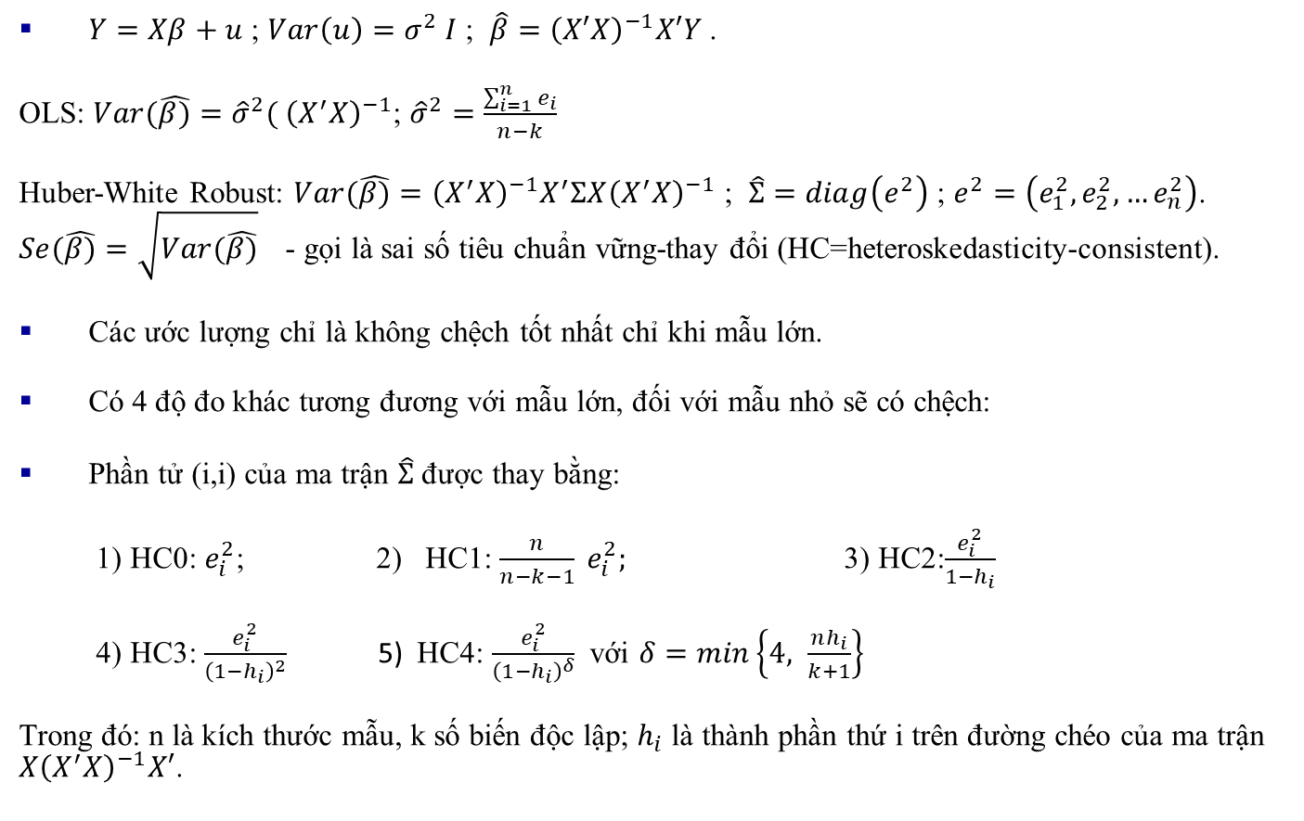
Huber-White Robust Standard Error Estimators- robust SE
$Y=Xβ+u$ ; $Var\left(u\right)=σ^{2} I$ ; $\hat{β}={\left(X′X\right)}^{−1}X′Y$.
OLS: $Var(\hat{β)}={{\hat{σ}}^{2}( \left(X^{′}X\right)}^{−1}$; ${\hat{σ}}^{2}=\frac{\sum_{i=1}^{n}{e_{i}}}{n−k}$
Huber-White Robust: $Var(\hat{β)}={\left(X^{′}X\right)}^{−1}X^{′}ΣX{\left(X^{′}X\right)}^{−1}$ ; $\hat{Σ}=diag\left(e^{2}\right)$ ; $e^{2}=\left(e_{1}^{2}, e_{2}^{2},…e_{n}^{2}\right)$. $Se(\hat{β)}=\sqrt{Var(\hat{β)}}$ - gọi là sai số tiêu chuẩn vững-thay đổi (HC=heteroskedasticity-consistent).
Các ước lượng chỉ là không chệch tốt nhất chỉ khi mẫu lớn.
Có 4 độ đo khác tương đương với mẫu lớn, đối với mẫu nhỏ sẽ có chệch:
Phần tử (i,i) của ma trận $\hat{Σ}$ được thay bằng:
1) HC0: $e_{i}^{2}$; 2) HC1: $\frac{n}{n−k−1} e_{i}^{2};$ 3) HC2:$\frac{e_{i}^{2}}{1−h_{i}}$
4) HC3: $\frac{e_{i}^{2}}{{\left(1−h_{i}\right)}^{2}}$ 5) HC4: $\frac{e_{i}^{2}}{{\left(1−h_{i}\right)}^{δ}}$ với $δ=min\left\{4, \frac{nh_{i}}{k+1}\right\}$
Trong đó: n là kích thước mẫu, k số biến độc lập; $h_{i}$là thành phần thứ i trên đường chéo của ma trận $X{\left(X^{′}X\right)}^{−1}X′$.

Slide 15
Ví dụ 5.3 (b): GLS: chia cho L
Dependent Variable: Y/L
Variable Coefficient Std. Error t-Statistic Prob.
1/L -817.5287 68.77325 -11.88731 0.0000
K/L 1.144810 0.049550 23.10403 0.0000
C 3.183666 0.086851 36.65672 0.0000
R-sq 0.961312 F-stat 1205.123 Prob(F-statistic) 0.000
Heteroskedasticity Test: Breusch-Pagan-Godfrey
F-statistic 45.03352 Prob. F(2,97) 0.0000
Obs*R-squared 48.14693 Prob. Chi-Square(2) 0.0000
Heteroskedasticity Test: White
F-statistic 54.61849 Prob. F(4,95) 0.0000
Obs*R-squared 69.69445 Prob. Chi-Square(4) 0.0000

Slide 16
Ví dụ 5.3 (c): GLS: chia cho K
Dependent Variable: Y/K Included observations: 100
Variable Coefficient Std. Error t-Statistic Prob.
1/K -458.5928 96.48026 -4.753229 0.0000
C 1.358709 0.056347 24.11329 0.0000
L/K 2.055458 0.042332 48.55613 0.0000
R-sq 0.965658 F-stat 1363.757 Prob(F-statistic)0.000
Heteroskedasticity Test: Breusch-Pagan-Godfrey
F-statistic 0.135145 Prob. F(2,97) 0.8738
Obs*R-squared 0.277875 Prob. Chi-Square(2) 0.8703
Heteroskedasticity Test: White
F-statistic 2.573075 Prob. F(4,95) 0.0426
Obs*R-squared 9.774978 Prob. Chi-Square(4) 0.0444

Slide 17
Ví dụ 5.3 (d): sai số chuẩn vững
Dependent Variable: Y Method: OLS
Variable Coefficient Std. Error t-Statistic Prob.
C -485.9608 95.85601 -5.069695 0.0000
K 1.292811 0.044404 29.11470 0.0000
L 2.214092 0.050943 43.46253 0.0000
R-squared 0.964118 Prob(F-statistic) 0.000000
Dependent Variable: Y
White heteroskedasticity-consistent standard errors & covariance
Variable Coefficient Std. Error t-Statistic Prob.
C -485.9608 96.76637 -5.022001 0.0000
K 1.292811 0.053821 24.02078 0.0000
L 2.214092 0.076348 29.00013 0.0000
R-squared 0.964118 Prob(F-statistic) 0.000000

